Slide 1

Projet technique
Présentation
Partie commune :
Gestion informatisée de prise de son
ANTONIO Arthur/LEGUEN Antoine/WATRIN Maxence

Slide 2
Tables des matières
Introduction…………………………………………………………………………………..…………………3
Le plan personnel………………………………………………………………………………………… 4/7
Le plan financier……………………………………………………………………………………………….8
Population cible…………………………………………………………………….……………….…………9
Les conclusions et propositions……………………………………………………………………..

Slide 3
Introduction
Notre Project est conçu pour répondre au attente de CUBE STUDIO.
Cette entreprise se situe a Guyans-Durnes(25580).
Le but consiste a pouvoir placer un micro n'importe ou sur une enceinte de manière a aider les ingénieurs son qui doivent se déplacer a chaque écoute pour recalibrer le micro a la tonalité voulu.

Slide 4
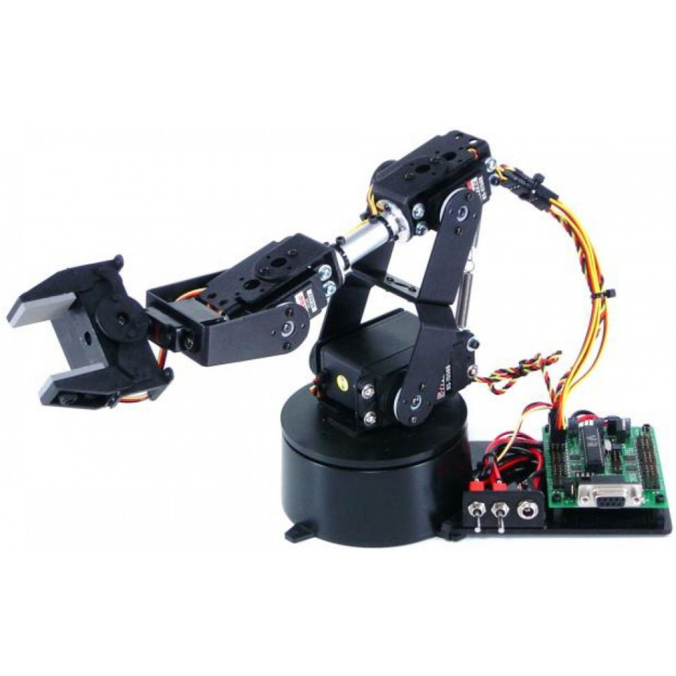
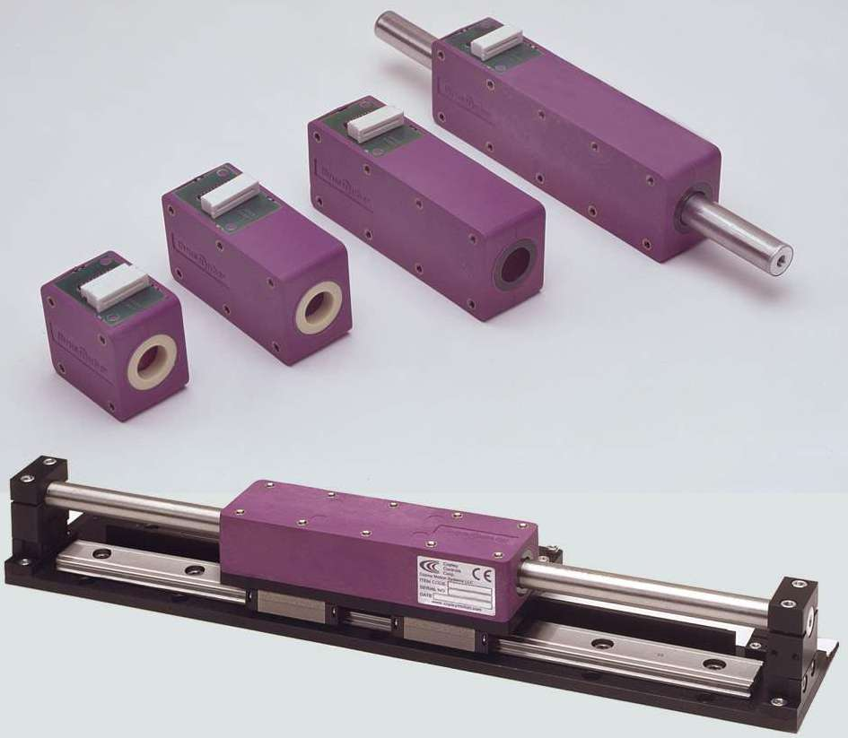
Le plan personnel
Ce projet est diriger par Maxence Watrin, Arthur Antonio et Antoine Le Guen.
Nous avons donc commencer par un bras mécanique de robot d’usine mais le degré de liberté était trop faible car il était en rotation et ne pouvais atteindre tout les endroit voulu.
Nous sommes donc parti sur un mouvement axiale comme le moteur linéaire cependant il n’est pas assez rapide sur de petit distance et son voltage est de 220V.

Slide 5
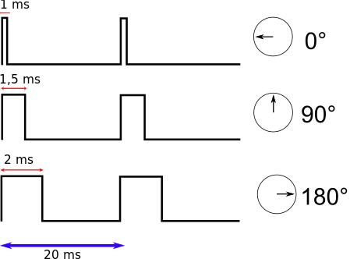
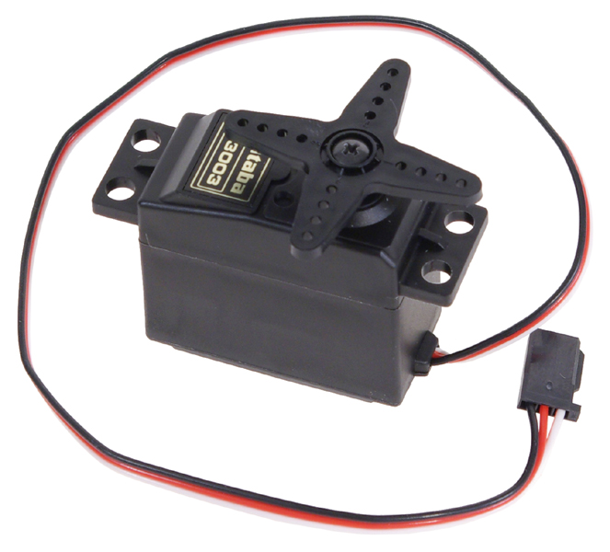
Le plan personnel
Nous avons donc commencer par des servomoteur car l’avantage principal des servomoteurs est au niveau du couple sur le servomoteur a fraction de tour.
Mais ne tournant que a 90°et pouvant supporter entre 10 N.M à plusieurs 100 KN.M.
Nous avons donc penser a un servomoteur multitours, il est capable de supporter la poussée. Il peut supporter entre 10 N.M et 30 KN.M, mais la vitesse n’est vraiment pas assez rapide pour notre projet.

Slide 6
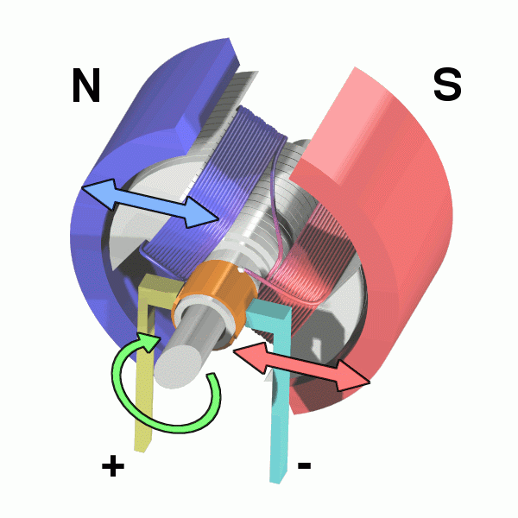
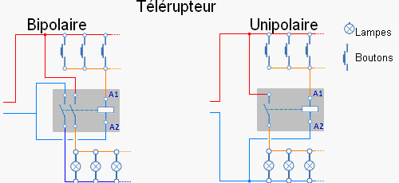
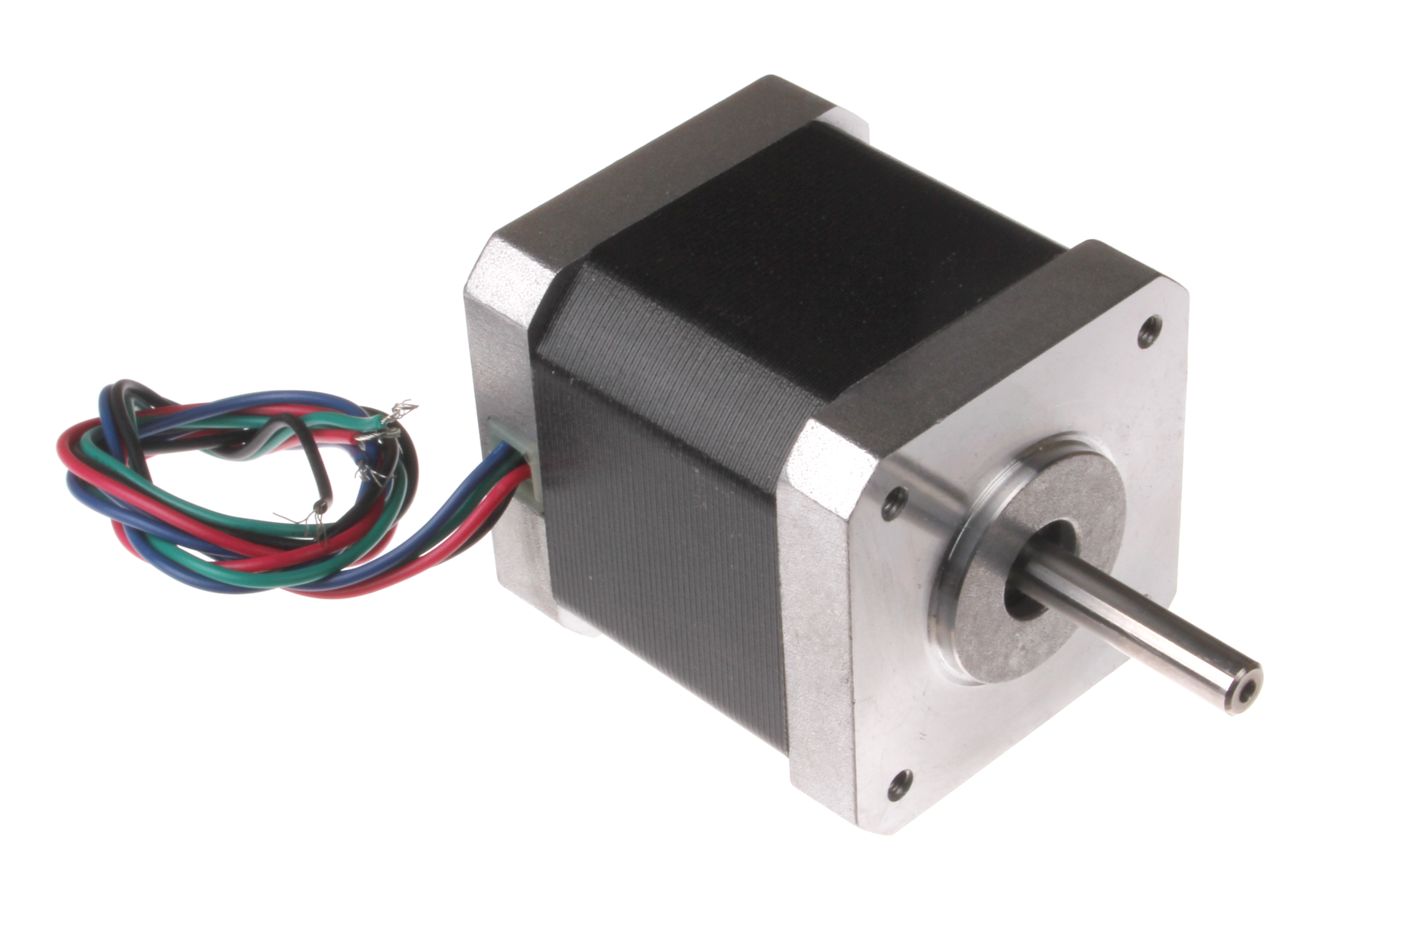
Le plan personnel
Nous sommes donc parti ensuite sur des moteur a courant continu car le couple et la rotation sont assez important mais le problèmes majeur est qu’il saute régulièrement des pas, il y a donc une perte en précision.
Nous avons donc fini par prendre un moteur pas a pas unipolaire, mais le couple n’étant pas assez important pour avoir une vitesse convenable, nous sommes passer sur un moteur bipolaire a 12V qui est le Nema 17 et 23.

Slide 7
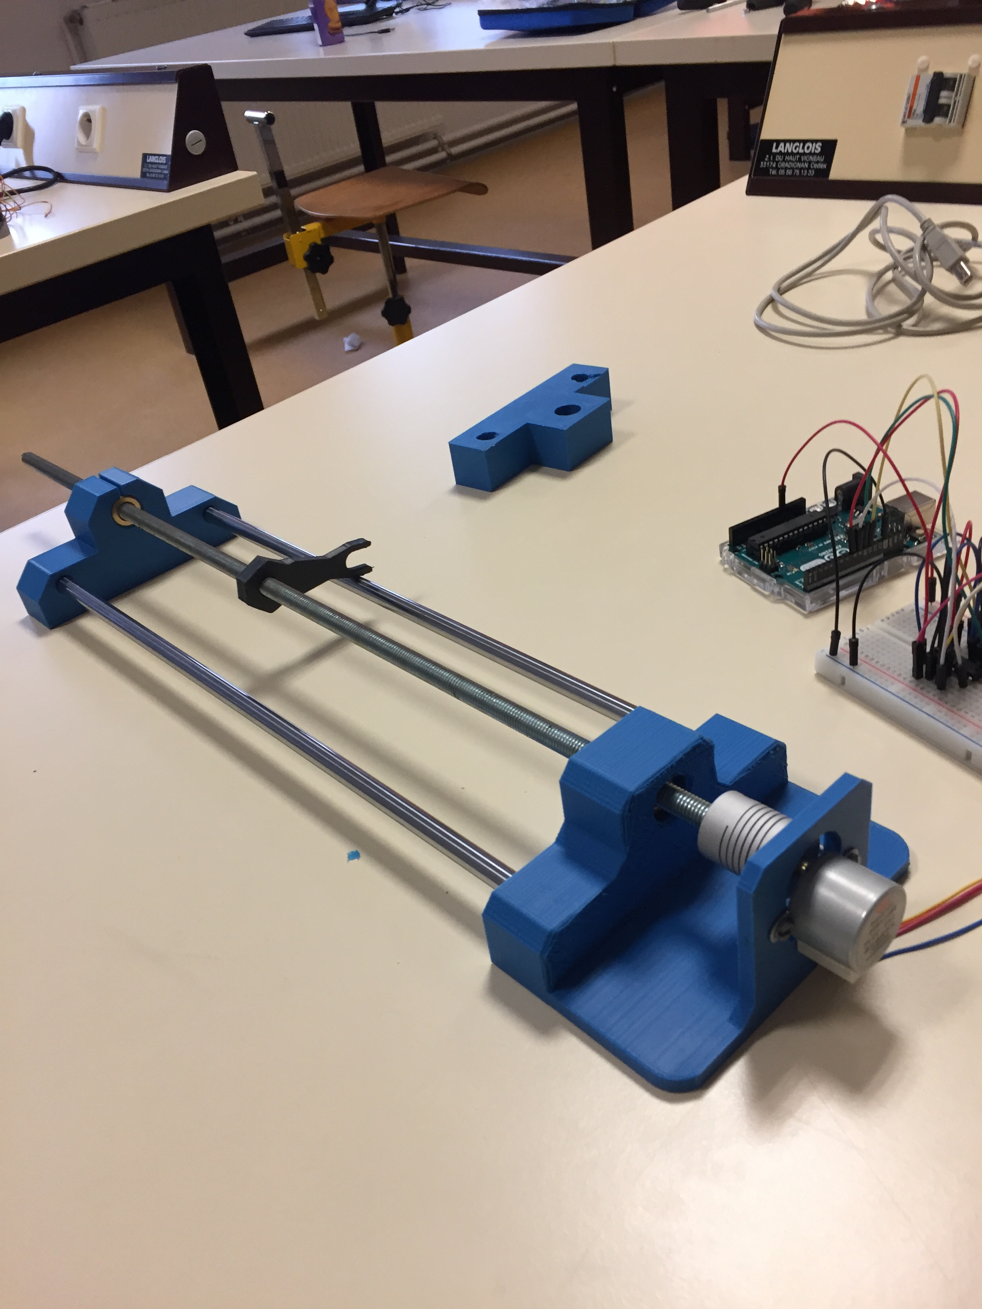
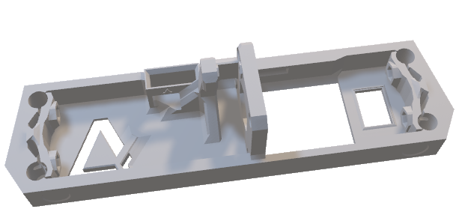
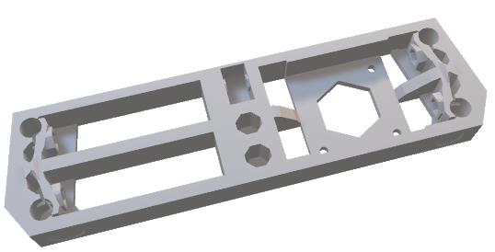
Le plan personnel
Nous avons aussi utilisé une imprimante 3D, pour concevoir nos pièces de notre propre module.
Utilisation sur un prototype pour vérifier quel moteur devra être utiliser et quels matériaux est le plus adéquate pour la tige au niveaux de la résistance et meilleur rendement pas/vitesse avec notre moteur.

Slide 8
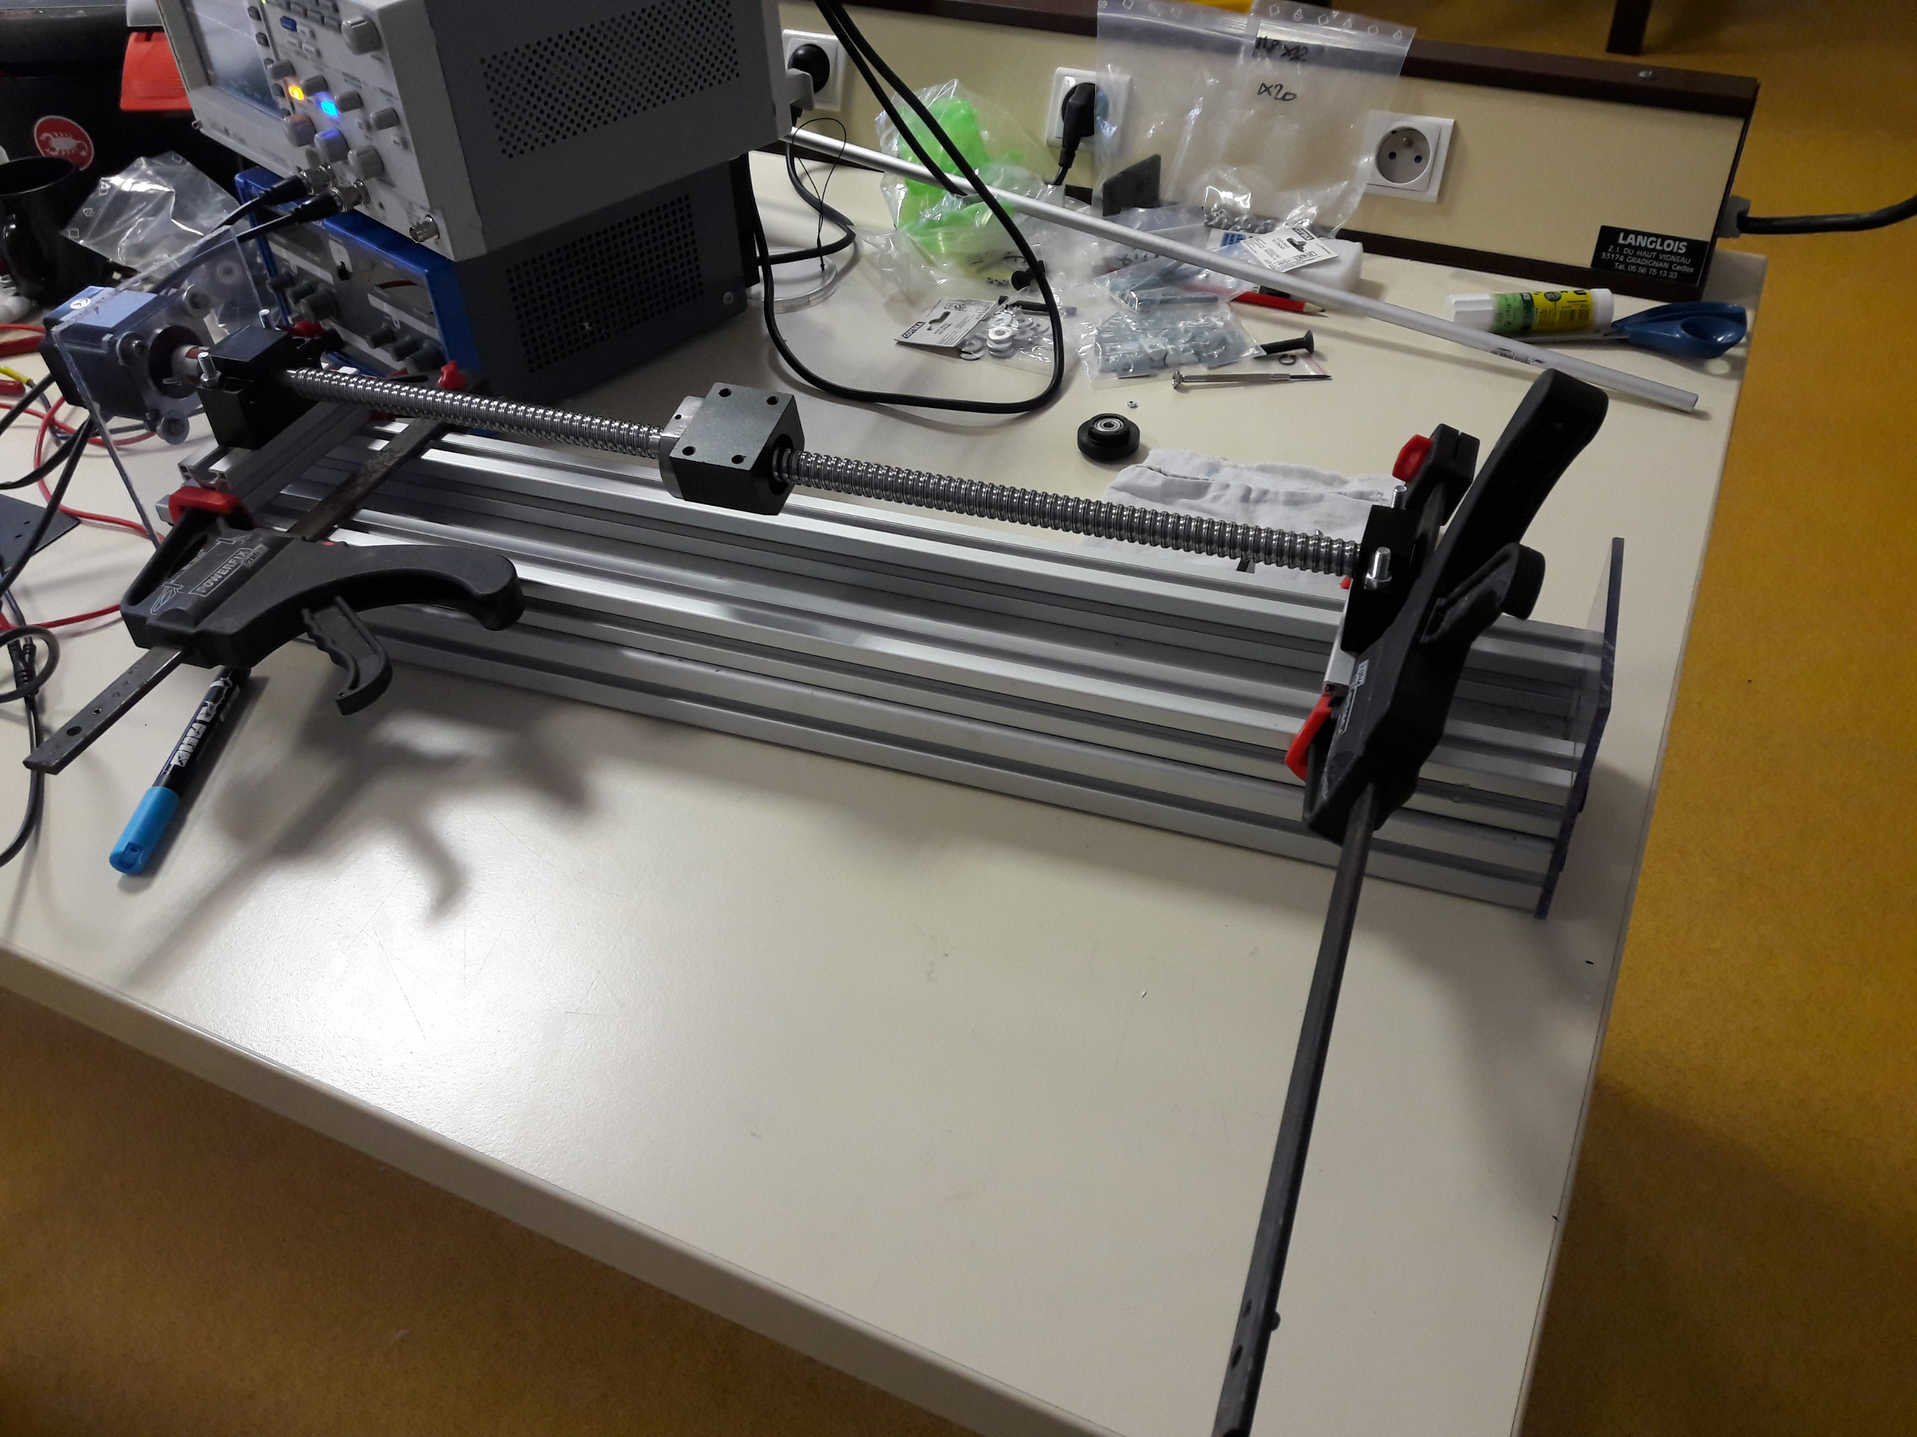
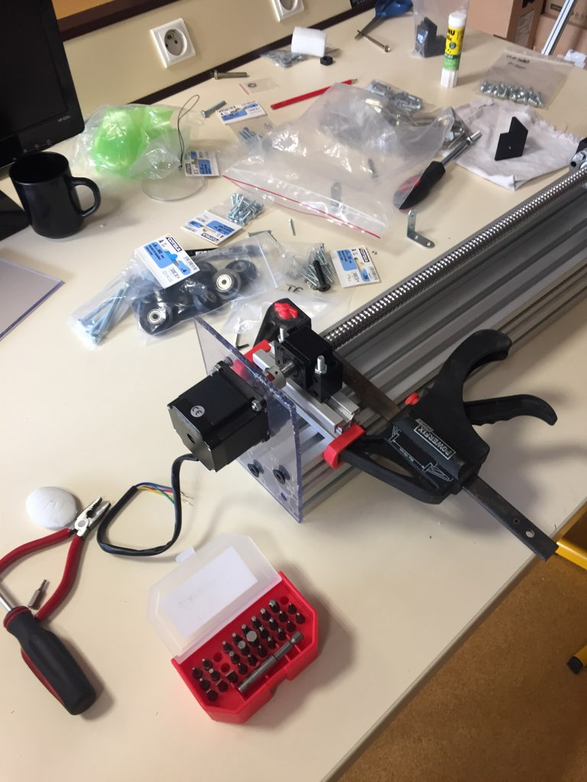
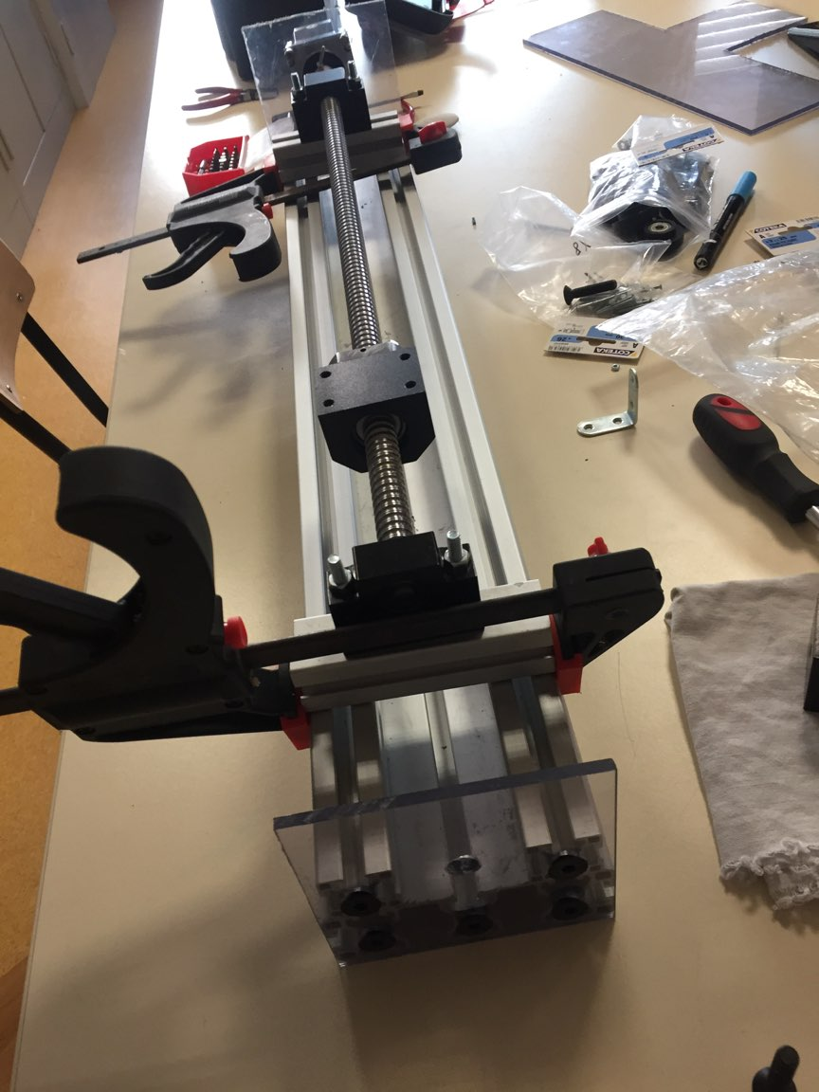
Le plan personnel
Le moteur le plus adéquate a notre recherche en temps que axe horizontal et le Nema 23

Slide 9
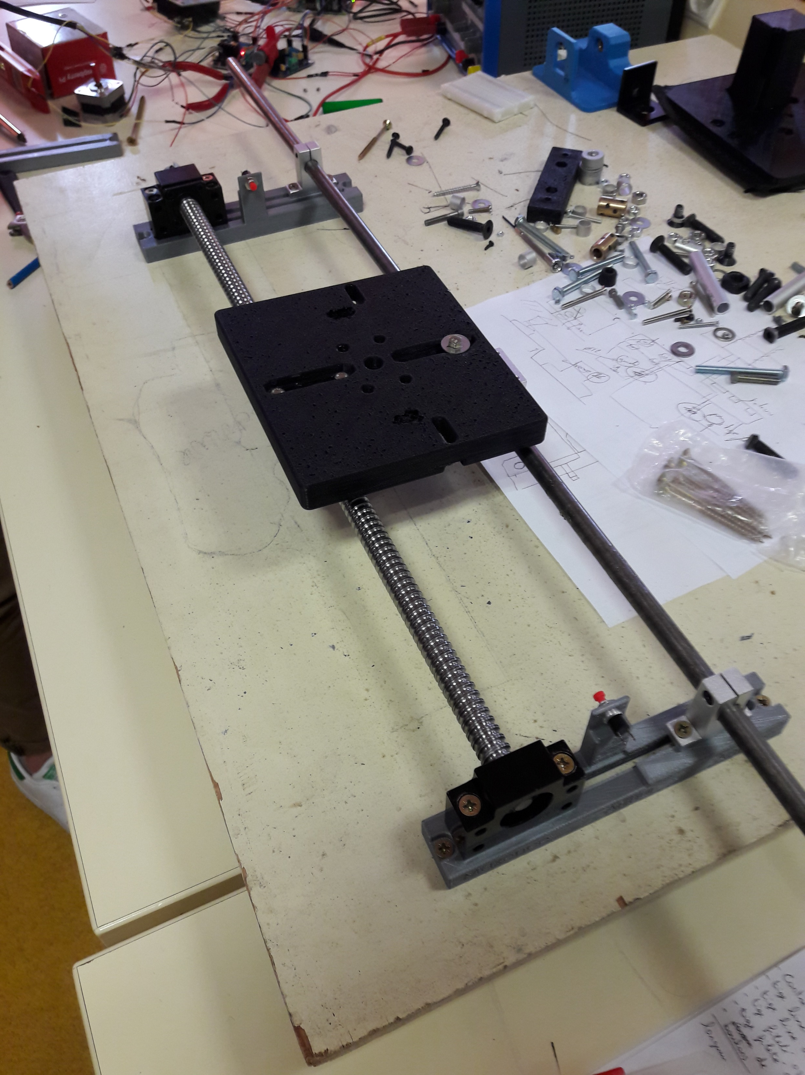
Le plan personnel
Notre base du module étant fini, nous avons finis par mettre un plateau assez grand pour pouvoir emboîter notre moteur dans le plateau central et donc réduire les oscillations de l’axe vertical.

Slide 10
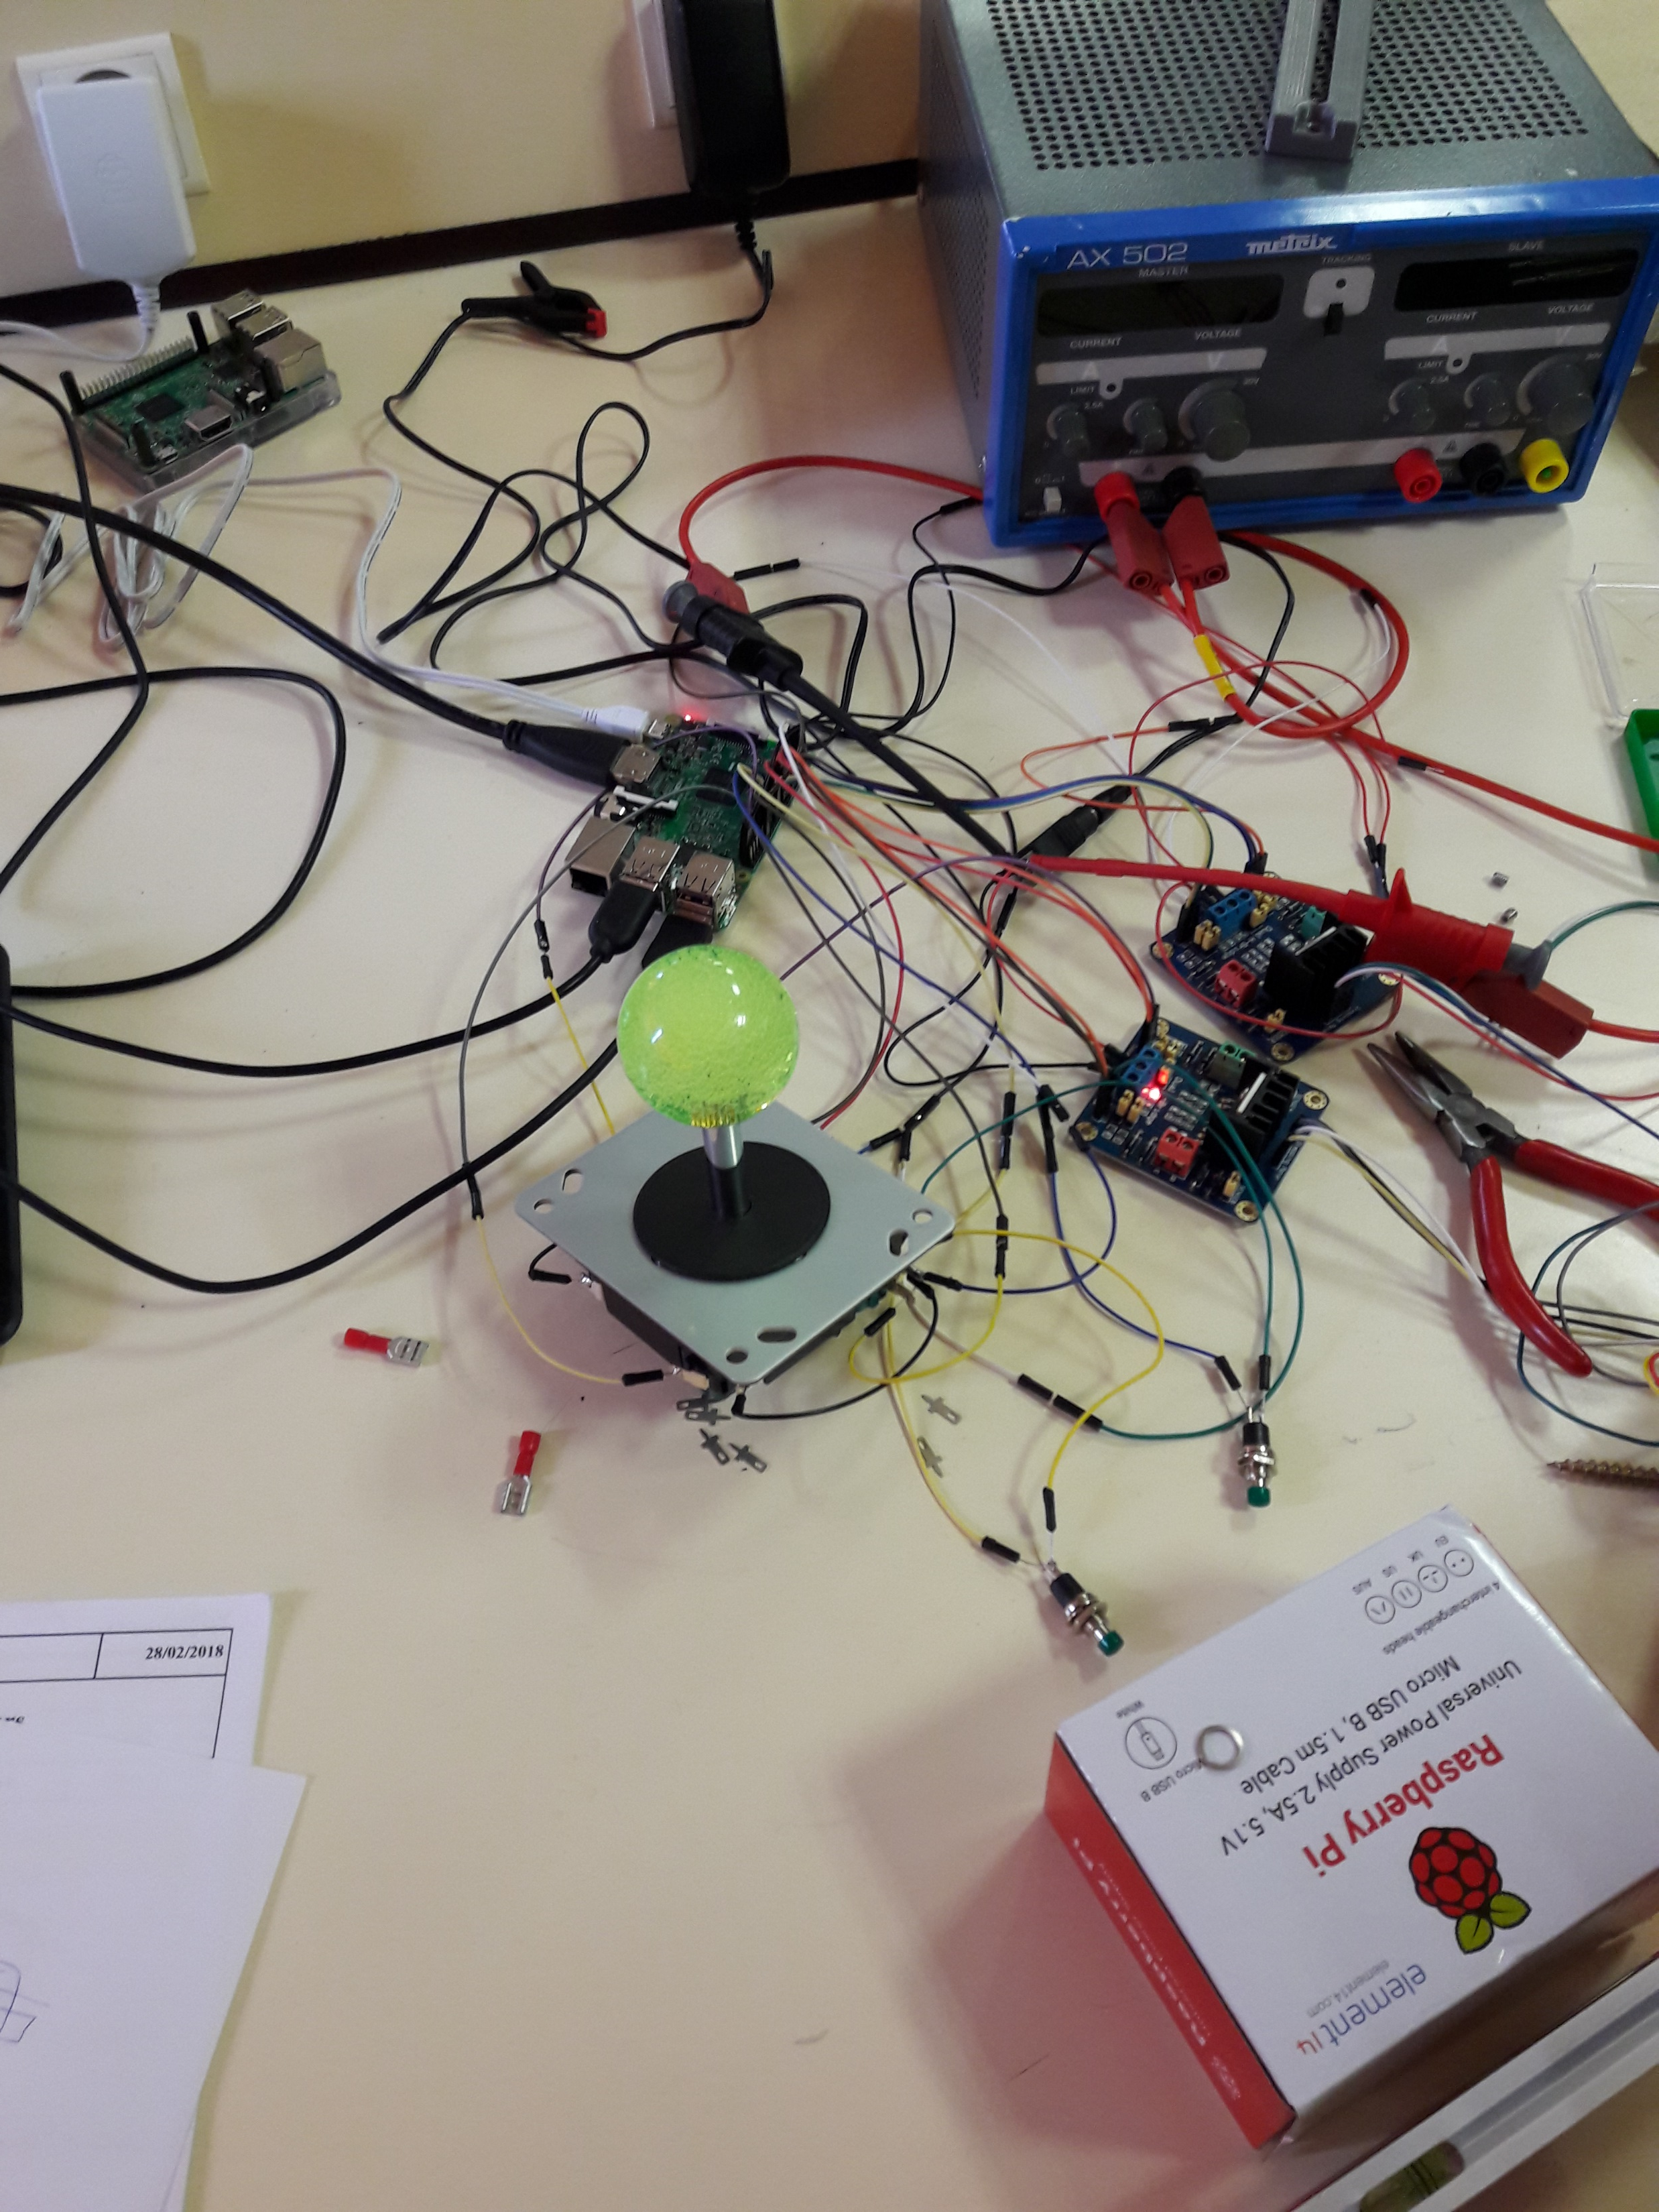
Le plan personnel
Les moteurs du module tourne sous Raspberry Pi 3 avec pi4J, cela permettra de contrôler le module dans le même langage que la base de donnée « java ».

Slide 11
Le plan financier
Work in progress

Slide 12
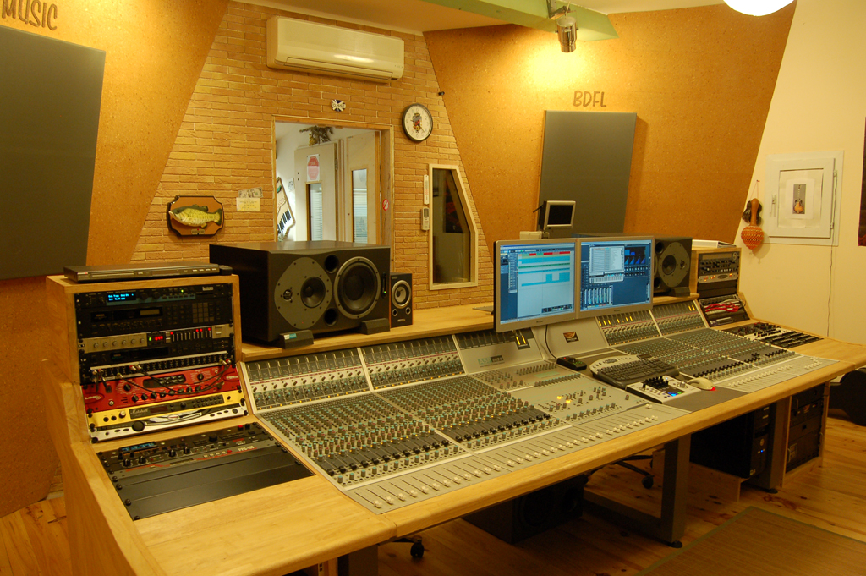
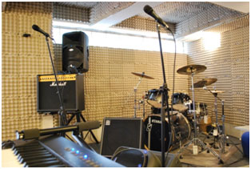
Population cible
Le but de se projet est d’aider les ingénieur son qui doivent se déplacer à chaque nouvel essai, cela leurs permettra de tout régler depuis la salle d’enregistrement au lieu de se déplacer dans la salle studio.
Cela permettra de leurs faire gagner du temps car cela peut prendre 1h à régler les micros et les salles étant facturer à la demi-journée.
Cela permettra donc de faire du bénéfice pour les entreprises et donc de réduire les prix a la demi-journée.

Slide 13
Les conclusions et propositions
Work in progress

